Slide 1
REPRESENTACIÓN DE MANOS MEDIANTE INTERPOLACIÓN
Presentado por:
Daniela lopez – santiago lozano – juan daviD ocampo – lina varÓn

Slide 2
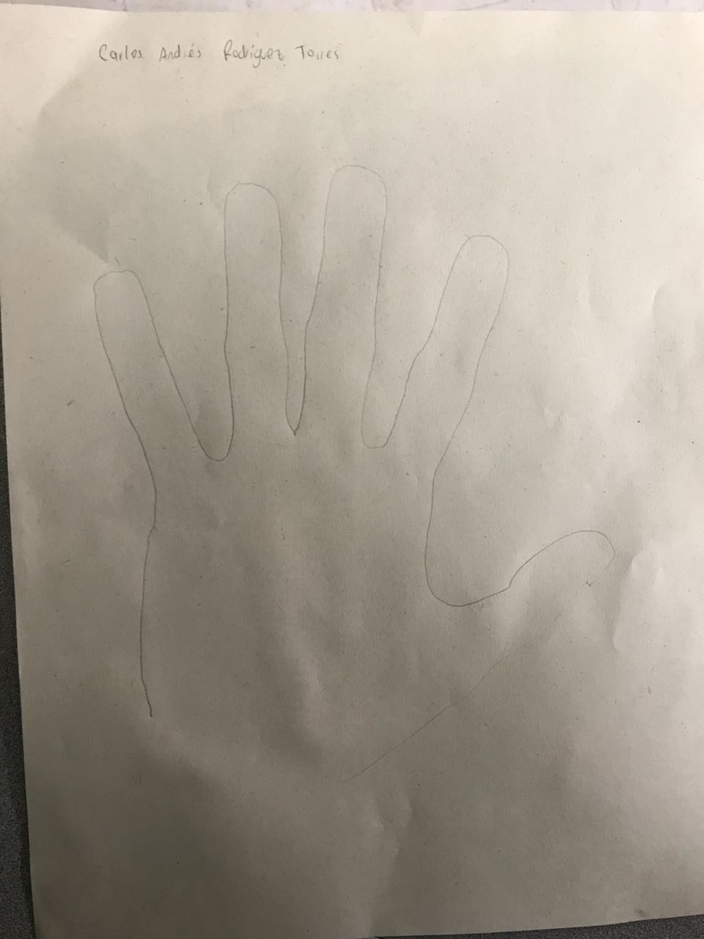
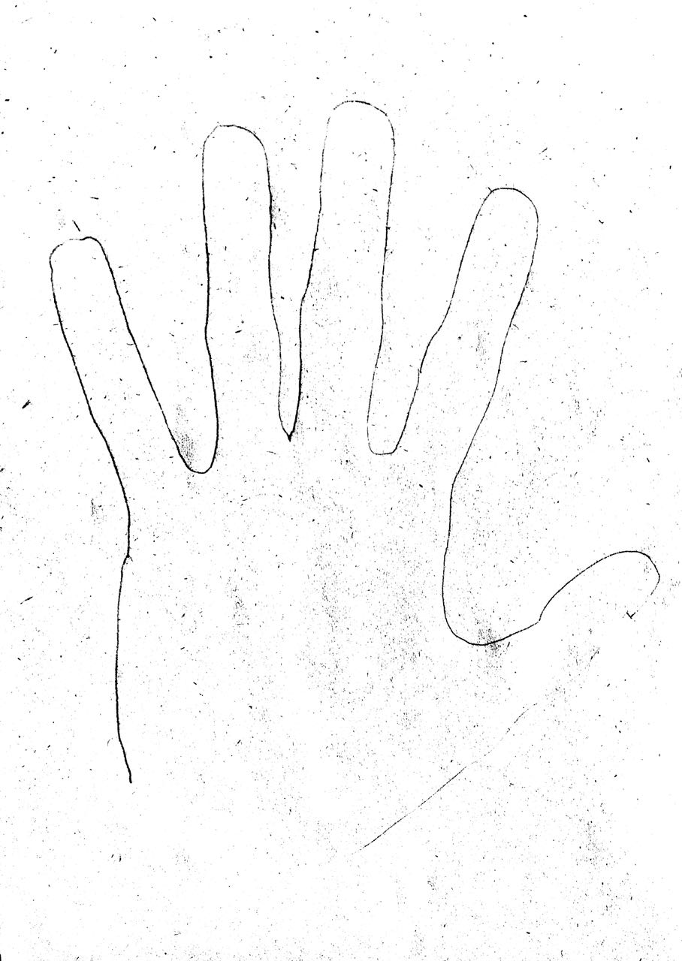
Procedimiento

Slide 3
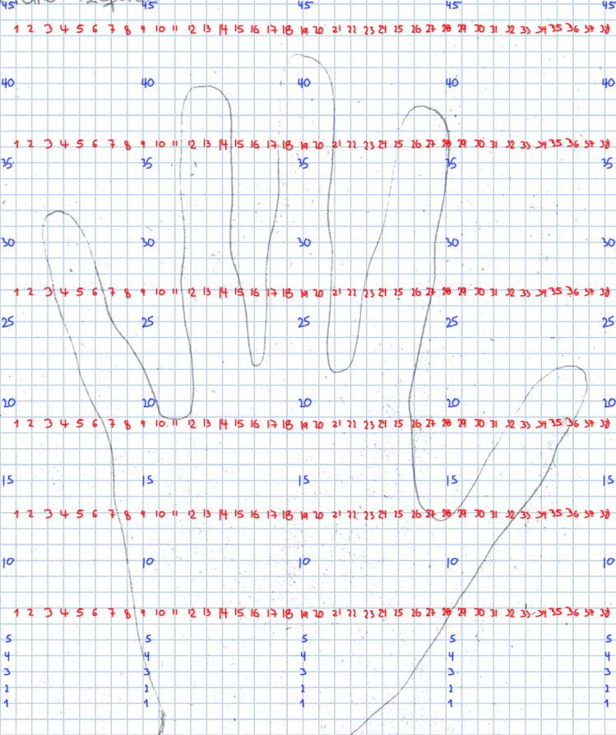
Procedimiento
(10,1),(9,3),(8.5,5),(8,8),(7.5,10),(7,12),(6.5,15),(6.5,19),(5,23),(4,25),(3,29),(3,31),(4,32),(5,31),(6,29),(7,25),(9,22),(10,19),(11,19),(12,20),(12,24),(11.5,27),(11.5,30),(11.2,33),(11.3,35),(11.5,38),(12,40),(13,40),(14.2,39),(14.5,36),(14.6,33),(14.5,31),(15,28),(15.5,25),(15.8,22),(16.4,22),(16.8,25),(16.8,27),(16.8,29),(17,31),(17.5,33),(17.3,35),(17.5,38),(17.5,40),(18,41),(19,41.4),(20,41),(21,39),(21,35),(20.7,32),(21,29),(20.5,24),(21,22),(22,22),(22.5,25),(23,28),(23.5,29.5),(24,31),(24.5,34),(25,37),(26,38.5),(27,38.3),(28,37),(28,34),(27.5,31),(27.2,28),(27,26),(26,22),(25.8,20),(26,16),(26.2,14),(27,13),(28,12.8),(29.3,14),(31,17),(33,20),(34,21.3),(35,22),(36,22.2),(37,21),(36,19),(35,17),(34,15),(32,12),(31,11),(29,8),(27,4.5),(26,3),(24,1)

Slide 4
SPLINE
Buscar la representación de una curva mediante polinomios de bajo grado.
Implementado en Python
Librerias:
scipy.interpolate
numpy
Matplotlib.pyplot

Slide 5
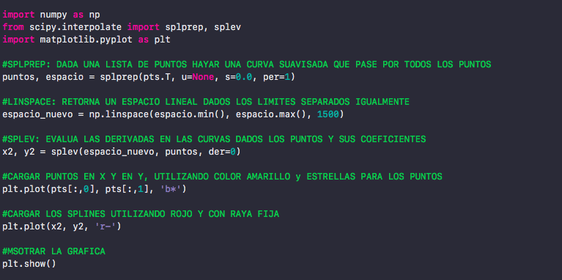
Código

Slide 6
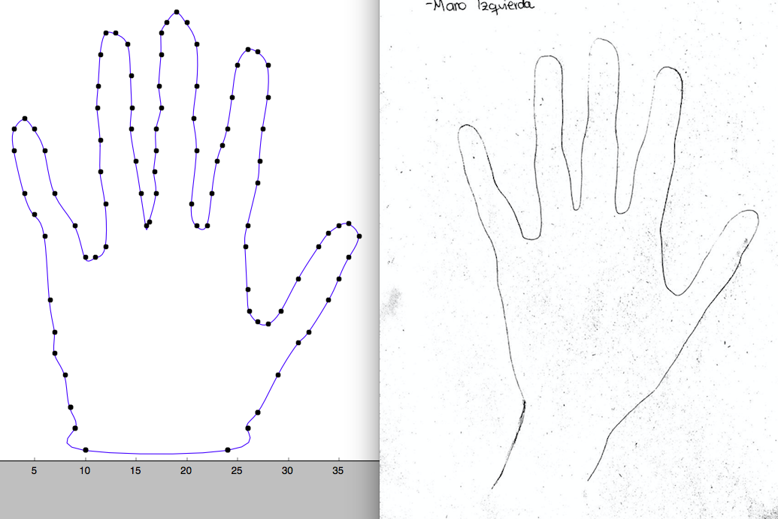
Comparación

Slide 7
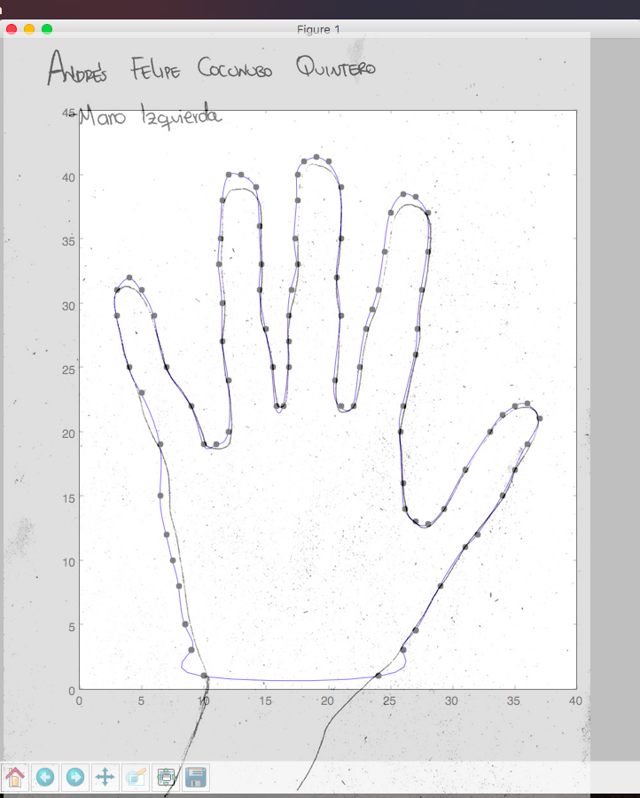
Superposición

Slide 8
Gracias

